Slide 1


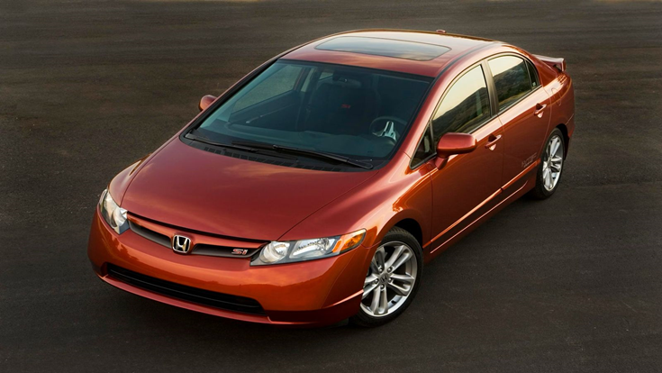
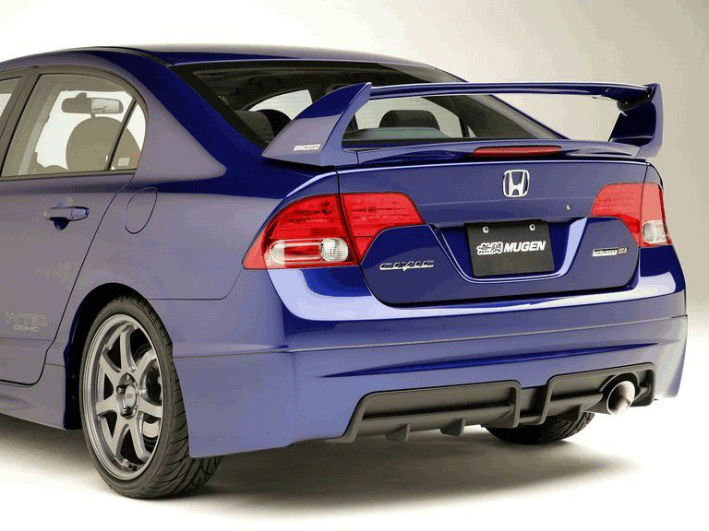
CIvic 2008
MEJORA DE REDIMIENTO PARA COMPETICION
NOMBRES: Gerardo Contreras
Sebastián Espinoza
Milovan Caba
SECCION: 28
PROFESORA: Lissette Salamanca
FECHA: 17/11/2023

Slide 2



Definición del proyecto
Este proyecto está dedicado a la optimización del rendimiento del modelo HONDA CIVIC SI, específicamente para competencias en circuitos pavimentados. Nuestra meta es trascender las restricciones inherentes a los ajustes y parámetros de fábrica del vehículo. Para ello, planeamos implementar modificaciones estratégicas que potencien su desempeño en la pista. Mediante estos ajustes personalizados, aspiramos a desbloquear el máximo potencial del HONDA CIVIC SI, garantizando así un rendimiento superior en cada vuelta del circuito.

Slide 3

Tema de investigación, nociones matemáticas y problemas a abordar
Tema De Investigación: comparar especificaciones técnicas a las requeridas para la competición
Problemática a abordar: la resistencia al aire, el peso del vehículo, el motor, la carrocería y los componentes dentro del vehículo. Ya que el vehículo en sí pesa 1305 kg y nosotros queremos lograr que pese menos de eso para obtener mayor potencia y agilidad en competencia.
Nociones Matemáticas:
1-Nocion de Forma
2-Nocion de posición
3-Nocion de espacio

Slide 4
Objetivos y preguntas de investigación
El objetivo: mejorar el rendimiento del Honda Civic Si 2008 en competición mediante la reducción de peso, el aumento de potencia y las mejoras aerodinámicas.
Estas modificaciones deben ser realizadas por profesionales y respetando las regulaciones de tráfico y seguridad vial. Algunas pueden afectar la garantía del vehículo.
2. ¿Cuáles son los ajustes específicos del vehículo diseñados para mejorar la resistencia al viento y cómo impactan en la competición en circuito?
3. ¿Cómo se relacionan las nociones matemáticas, como la noción de superficie y forma, con la optimización del rendimiento del vehículo en el proyecto de investigación?
4. ¿Cuáles son los desafíos asociados con la adaptación de un vehículo modificado para circuito a un uso cotidiano en la ciudad, considerando las características técnicas y ajustes realizados?

Slide 5
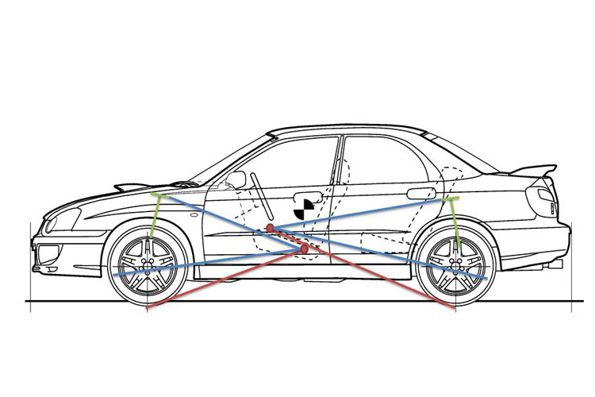
Temas involucrados
altura vehículo, forma de la carrocería y medidas de componentes móviles y fijos del vehículo
Reducción de peso: Eliminar el peso innecesario es crucial para mejorar el rendimiento. Considera reemplazar partes de acero con componentes de fibra de carbono o aluminio, como capó, parachoques, y puertas.
Sistema de escape ligero: Un sistema de escape más ligero puede reducir el peso
Secrets, S. (2023, 13 enero). Anti squat, dive and lift geometry. Suspension Secrets. https://suspensionsecrets.co.uk/anti-squat-dive-and-lift-geometry/

Slide 6
cronograma y materiales a utilizar
Investigación y Análisis (Semana 1-2) | Revisión de las características técnicas del Honda Civic Si. - Estudio detallado de especificaciones técnicas de modelos preparados para circuito. - Análisis de la problemática de resistencia al viento y ajustes para uso en ciudad.
Definición de Modificaciones (Semana 3-4) | Identificación de modificaciones necesarias para mejorar el rendimiento en circuito. - Evaluación de ajustes requeridos para abordar la resistencia al viento. Selección de componentes y tecnologías a implementar.
Nociones Matemáticas y Modelado (Semana 5-6) | Aplicación de nociones matemáticas (superficie, forma, posición, espacio) al diseño. - Modelado matemático para prever el impacto de las modificaciones en el rendimiento.
Implementación y Pruebas (Semana 7-10) | Realización de las modificaciones planificadas en el vehículo. - Pruebas iniciales en condiciones controladas para evaluar cambios. - Ajustes iterativos según resultados obtenidos.
Materiales a Utilizar:
1. Herramientas mecánicas y de ajuste.
2. Componentes específicos para mejoras técnicas (por ejemplo, suspensión, aerodinámica).
3. Equipos de medición y pruebas para evaluar el rendimiento.
4. Software de modelado matemático y simulación.
5. Instrumentos para medir resistencia al viento.
6. Documentación técnica del Honda Civic Si y modelos de competición.

Slide 7
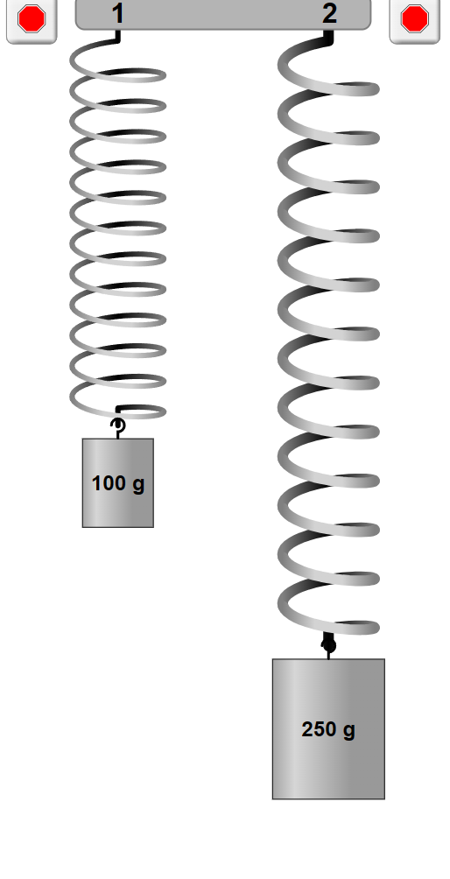
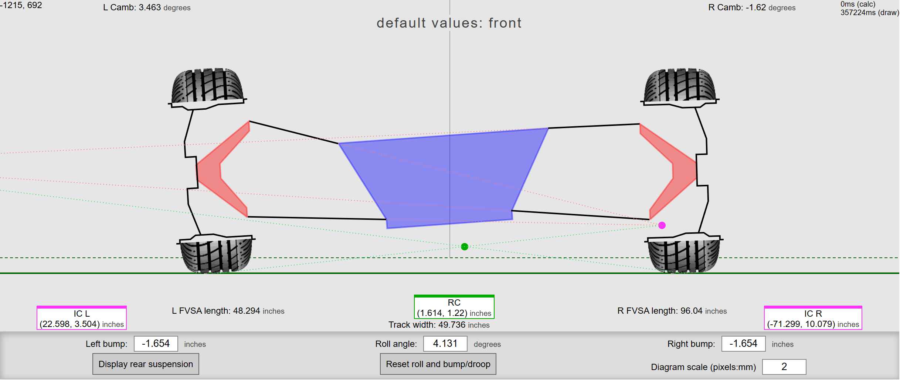
Herramientas tecnológicas que optimicen el proceso ab pro
Masas y Resortes‬ (colorado.edu) página que se utilizó para llevar a cabo distintas pruebas en una simulación online donde se pudo variar peso y resistencias físicas.
https://tinyurl.com/2c2njy74
Pagina que permite llevar a cabo pruebas como la de recorrido de suspensión y otras pruebas motrices de componentes móviles del vehículo que se someten a mucho trabajo en una carrera
Vehicle suspension: Front View Online Suspension Simulator. (s. f.-b). https://n9.cl/1butd
‪Masas y resortes‬. (s. f.). https://phet.colorado.edu/sims/html/masses-and-springs/latest/masses-and-springs_es.html

Slide 8

Presenten la integración de diversas fuentes las cuales permitan responder las preguntas
1. ¿Cuáles son los ajustes específicos del vehículo diseñados para mejorar la resistencia al viento y cómo impactan en la competición en circuito?
Para mejorar la resistencia al viento los ajustes específicos que se llevan a cabo son tanto desde la altura del vehículo hasta difusores y la forma de la carrocería Impactan mejorando la aceleración y velocidad punta del vehículo también notándose un poco en la estabilidad de
(Race. (2023a, noviembre 10). ¿Qué mejoras en la aerodinámica del coche consiguen que un vehículo sea más eficiente y seguro? RACE. https://www.race.es/mejoras-aerodinamica-coche )
2. ¿Cómo se relacionan las nociones matemáticas, como la noción de superficie y forma, con la optimización del rendimiento del vehículo en el proyecto de investigación?
R:se relaciona la noción de forma con el diseño y tras ella la resistencia al viento y por lo mismo la noción de superficie con cómo difusa el mismo
(El dise o de un circuito - elmundo.es Motor. (2005, 24 junio). https://www.elmundo.es/elmundomotor/2005/06/24/tecnica/1119624007.html )
4. ¿Cuáles son los desafíos asociados con la adaptación de un vehículo modificado para circuito a un uso cotidiano en la ciudad, considerando las características técnicas y ajustes realizados?
4.R:Se presentan varios desafíos ya que un vehículo cotidiano cuenta con muchas piezas de confort que en competición restan potencia ya sea por peso o porque no permita al motor alcanzar su máximo potencial , tales como: tapiz, peso de anti-ruidos de la carrocería ,amortiguadores ,componentes más blandos y limitaciones electrónicas.
(Preguntas frecuentes – SoloRace. (s. f.). https://solorace.cl/preguntas-frecuentes/ )

Slide 9
Expliciten las fuentes
Honda Civic SI 2008 - Precios y especificaciones | chileautos.cl. (s. f.). https://www.chileautos.cl/honda/civic/precio/2008/si-762676720080228/
Univision. (s. f.). ¿Qué es la aerodinámica? Univision. https://www.univision.com/explora/que-es-la-aerodinamica
El dise o de un circuito - elmundo.es Motor. (2005, 24 junio). https://www.elmundo.es/elmundomotor/2005/06/24/tecnica/1119624007.html

Slide 10
ideas y soluciones en base de las diversas fuentes y conceptos de la matemática mencionados para dar respuesta a la problemática
La aerodinámica en un vehículo es la estrategia para optimizar su movimiento a través del aire, lo que resulta en un menor consumo de combustible y una mayor estabilidad. Esta se cuantifica mediante el coeficiente de resistencia aerodinámica (Cx), que está influenciado por la forma y el tamaño del vehículo. La aerodinámica se puede mejorar mediante la incorporación de componentes específicos, como el alerón, que genera una fuerza descendente; el difusor, que atenúa las turbulencias; el fondo plano, que suaviza el flujo de aire; y las entradas y salidas de aire, que sirven para refrigerar el vehículo o generar fuerzas específicas.
Para mejorar la aerodinámica en un coche, se pueden usar conceptos y fórmulas matemáticas como:
El coeficiente aerodinámico (Cx), que mide la forma del coche y su resistencia al aire.
La integral de la velocidad en curva, que calcula la velocidad ideal para tomar una curva con estabilidad.
El tiempo de reacción, que estima el tiempo que tarda el conductor en frenar o esquivar un obstáculo.
Los programas de mecánica de fluidos, que simulan el flujo de aire alrededor del coche y ayudan a optimizar el diseño.
González, C. (2022, 1 febrero). ¿Qué es el coeficiente aerodinámico (CX)? TestCoches. https://testcoches.es/conceptos/coeficiente-aerodinamico-cx/
Las matemáticas de tu coche con David Calle. (s. f.). https://www.seat-mediacenter.es/smc/stories-page/newstories/Las-matematicas-de-tu-coche-con-David-Calle/
Castro, F. (2020, 7 diciembre). Las matemáticas de tu coche. La Razón. Castro, F. (2020b, diciembre 7). Las matemáticas de tu coche. La Razón. https://www.larazon.es/motor/20201207/5alrbtmbkrcabhyjdpmnrgxuvm.html
colaboradores de Wikipedia. (2023, 17 octubre). Aerodinámica del automóvil. Wikipedia, la enciclopedia libre. https://es.wikipedia.org/wiki/Aerodin%C3%A1mica_del_autom%C3%B3vil
Cortez, C. (2023, 11 junio). Aerodinámica en un coche: definición, leyes, funcionamiento. Mundo Tuerca. https://mundotuerca.cl/aerodinamica-en-un-coche-definicion-leyes-funcionamiento/
Cx = 2*FD
P*a*v^2
Donde:
Fd: es la fuerza de resistencia aerodinámica.
Ρ: es la densidad del aire.
A: es el área frontal del vehículo.
V: es la velocidad del vehículo

Slide 11
Conclusión
En este proyecto podemos concluir que con la investigación a fondo de las respectivas modificaciones que se realizarán en el vehículo nos damos cuenta de los muchos factores que afectan tanto como matemáticamente a cómo físicamente con el rendimiento del vehículo ya que una modificación tras otra que sea bien vista y calculada nos puede beneficiar bastante al momento de la competición de cualquier vehículo de circuito.

Slide 12
Bibliografía
(Race. (2023a, noviembre 10). ¿Qué mejoras en la aerodinámica del coche consiguen que un vehículo sea más eficiente y seguro? RACE. https://www.race.es/mejoras-aerodinamica-coche )
(El dise o de un circuito - elmundo.es Motor. (2005, 24 junio). https://www.elmundo.es/elmundomotor/2005/06/24/tecnica/1119624007.html )
(Preguntas frecuentes – SoloRace. (s. f.). https://solorace.cl/preguntas-frecuentes/ )
Honda Civic SI 2008 - Precios y especificaciones | chileautos.cl. (s. f.). https://www.chileautos.cl/honda/civic/precio/2008/si-762676720080228/
Univision. (s. f.). ¿Qué es la aerodinámica? Univision. https://www.univision.com/explora/que-es-la-aerodinamica
El dise o de un circuito - elmundo.es Motor. (2005, 24 junio). https://www.elmundo.es/elmundomotor/2005/06/24/tecnica/1119624007.html González, C. (2022, 1 febrero). ¿Qué es el coeficiente aerodinámico (CX)? TestCoches. https://testcoches.es/conceptos/coeficiente-aerodinamico-cx/
Las matemáticas de tu coche con David Calle. (s. f.). https://www.seat-mediacenter.es/smc/stories-page/newstories/Las-matematicas-de-tu-coche-con-David-Calle/
Castro, F. (2020, 7 diciembre). Las matemáticas de tu coche. La Razón. Castro, F. (2020b, diciembre 7). Las matemáticas de tu coche. La Razón. https://www.larazon.es/motor/20201207/5alrbtmbkrcabhyjdpmnrgxuvm.html
colaboradores de Wikipedia. (2023, 17 octubre). Aerodinámica del automóvil. Wikipedia, la enciclopedia libre. https://es.wikipedia.org/wiki/Aerodin%C3%A1mica_del_autom%C3%B3vil
Cortez, C. (2023, 11 junio). Aerodinámica en un coche: definición, leyes, funcionamiento. Mundo Tuerca. https://mundotuerca.cl/aerodinamica-en-un-coche-definicion-leyes-funcionamiento/

